Slide 1
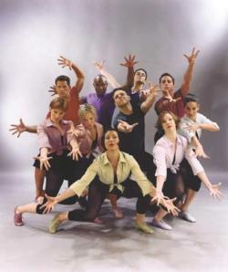
Что такое джаз-танец?
История
возникновения

Slide 2
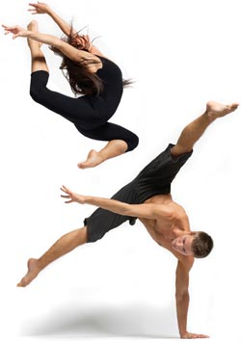
Jazz dance (Джаз танец) - это импровизация и совершенство свободы движений тела. Для танцев «джаз» характерны элементы фольклорного танца, соула, классики, степа и бита. Джаз танец – это эмоции, танец ощущений, ему присущи эффектные позы, вращения и повороты, прыжки, изолированные движения разных частей тела в разных ритмах, что предусматривает овладение особой техникой танца.

Slide 3
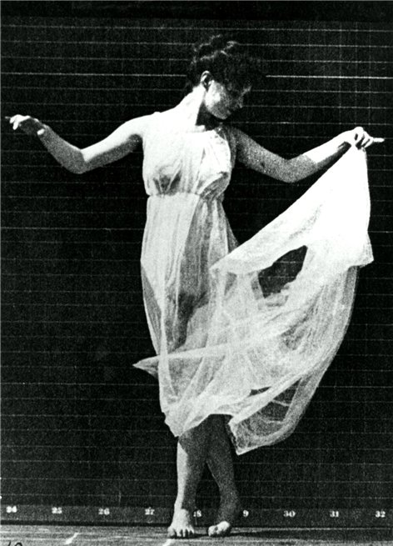
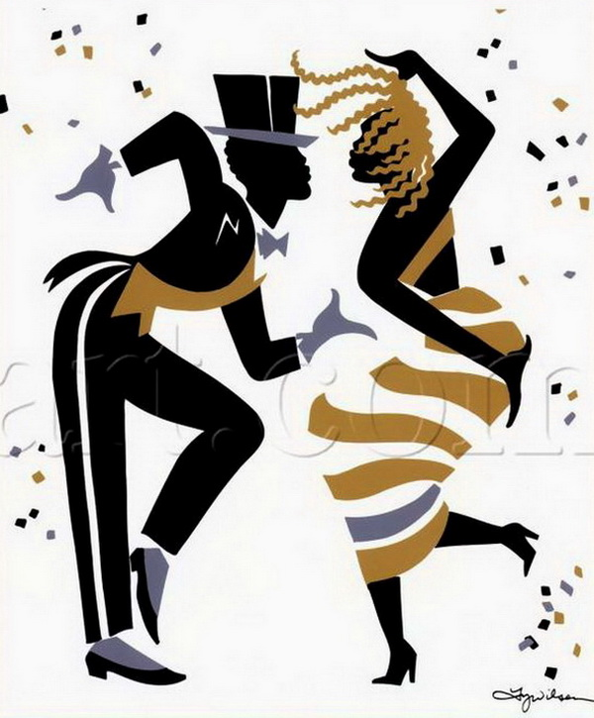
Соединенные Штаты Америки привнесли в мировую хореографическую эволюцию два художественных элемента: "свободный" танец Айседоры Дункан и афро-американский джазовый танец.

Slide 4
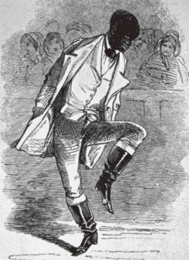
История танца джаз началась в 1830 году, когда на сцене театра Луисвиля был поставлен спектакль с участием выдающегося чернокожего танцора Уильяма Хенри Лейна. Именно он считается первым афроамериканским исполнителем джазового танца. Уильям Генри Лейн считаетя как один из самых влиятельных фигур в создании американской системы степа. Лейн разработал уникальный стиль, используя свое тело как музыкальный инструмент, смешивая афро-производные синкопированные ритмы с движениями ирландской джиг и катушки.

Slide 5
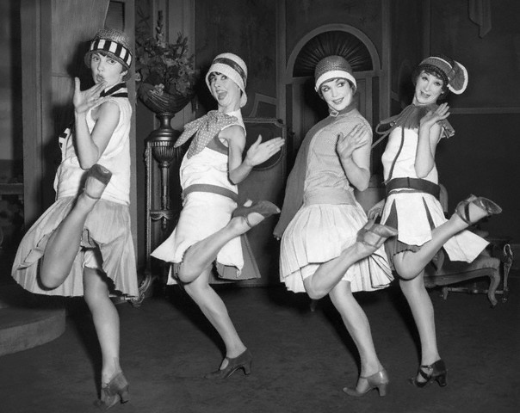
Поначалу джазовый танец существовал исключительно как театральный танец, неразрывно связанный с музыкой и пением. В период конца девятнадцатого – начала двадцатого века черные танцы, такие как чарльстон, ту стэп, блэк боттон, шимми, фанки бат, становятся очень популярными не только в Америке, но и в Европе. Приблизительно в то же время появился сам термин «джаз» и «джазовый танец».

Slide 6
Огромную роль джазовый танец сыграл в истории развития мюзикла. В 30- 40-е годы происходит процесс художественной эволюции мюзикла

Slide 7
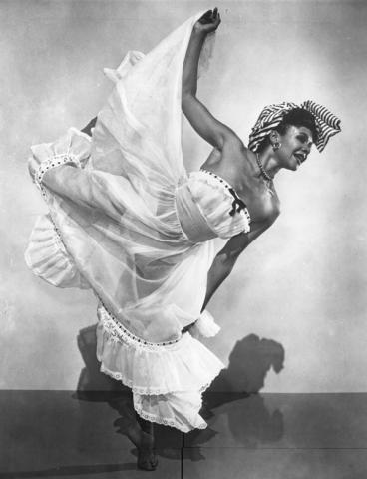
Наиболее известным хореографом, танцовщицей, писателем, этнографом и антропологом была Кэтрин Данхэм - человек, которому джазовый танец обязан теорией и методикой. Глубоко изучив историю и конкретно африканские народные танцы, она включила их элементы в свою хореографию. Можно с уверенностью назвать точную дату превращения "черного" танца в сценическое искусство. Это 18 апреля 1940 года, когда Кэтрин Данхэм представила в Нью-Йорке свою первую джазовую постановку "Тропики и горячий Джаз" с подзаголовком "От Гаити до Гарлема".

Slide 8
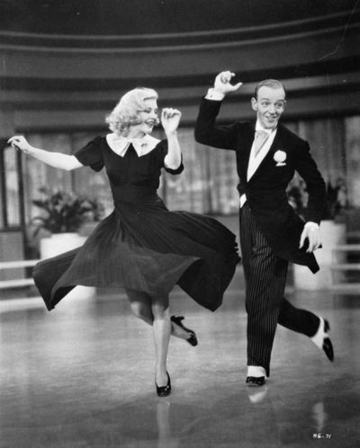
Джазовый танец, пройдя путь от бытового, фольклорного танца через сценический, театральный танец, постепенно становился особым видом танцевального искусства. В 30-е годы интерес к джазовому танцу несколько угасает. Это вызвано тем, что "черное" искусство было чисто развлекательным. Многие хореографы пытались создать языком джазового танца более серьезные по теме произведения, однако эти попытки не всегда были успешными.

Slide 9
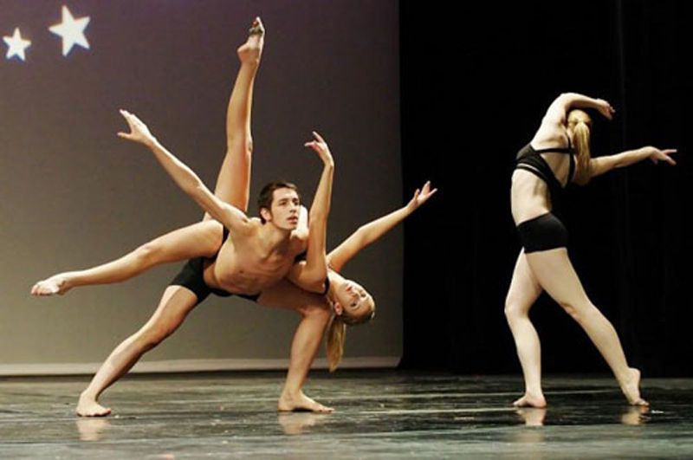
К концу 60-х годов джаз-танец прочно занял свое место в ряду направлений современной хореографии. Его применение было достаточно широко: бытовой танец, танец театральный, танец кино, и, наконец, чисто хореографические спектакли, созданные языком джазового танца.

Slide 10
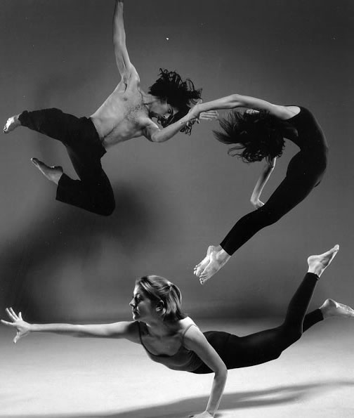
Будучи "открытой" системой, джазовый танец в своих исканиях обращается к средствам выразительности других систем и направлений танца, вбирая в себя достижения, открытые танцем-модерн, классическим танцем, народной хореографией и другими направлениями танцевального искусства.

Slide 11
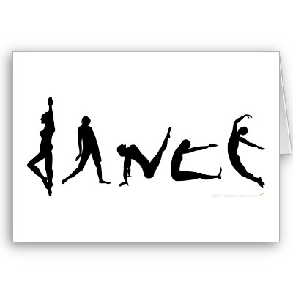
Мы открываем двери в джаз

